Slide 1

GIT
Вспомогательный язык программистов
Делал презентацию: Бусуёк Тимофей Анатольевич
Преподователь: Спирин Михаил Михайлович

Slide 2
Цель проекта:
Ознакомиться с основами системы контроля версий GIT.
Узнать его принципы и возможности.
Для чего сам GIT создавался.
Актуальность проекта:
GIT является одним из наиболее популярных систем контроля версий, широко применяемых в индустрии разработки программного обеспечения.
Использование GIT обеспечивает более эффективную и безопасную работу с кодом, позволяет контролировать и отслеживать изменения, упрощает совместную разработку программного продукта.
Задачи проекта:
Ознакомиться с основными командами и функциональными возможностями GIT.
2. Изучить преимущества использования системы контроля версий при работе с программным кодом.

Slide 3
Git был создан Линусом Торвальдсом в 2005 году. Он разработал Git для управления разработкой ядра Linux и преодоления ограничений других систем контроля версий, с которыми он сталкивался.
История Git началась с того, что Линус Торвальдс и его команда разработчиков ядра Linux использовали внешний систему контроля версий под названием BitKeeper. Однако в 2005 году разработчики Linux потеряли бесплатный доступ к BitKeeper, что привело к появлению необходимости создать новую систему контроля версий.
Таким образом, Линус Торвальдс начал разрабатывать Git как распределенную систему контроля версий, которая была бы быстрой, надежной и простой в использовании. Он создал Git с учетом специфических потребностей разработки ядра Linux, таких как обработка больших объемов кода и распределенная разработка.
Git был выпущен в апреле 2005 года и быстро стал популярной системой контроля версий не только для разработки ядра Linux, но и для многих других проектов по всему миру. Его открытая и распределенная природа, а также его эффективность и мощные функции, сделали Git одним из наиболее популярных инструментов разработки программного обеспечения.
С течением времени Git продолжал развиваться и улучшаться благодаря активному сообществу разработчиков, которые вносили свои вклады в проект. Сегодня Git широко используется в индустрии разработки программного обеспечения и считается одним из стандартов в области контроля версий.
История создания GIT

Slide 4
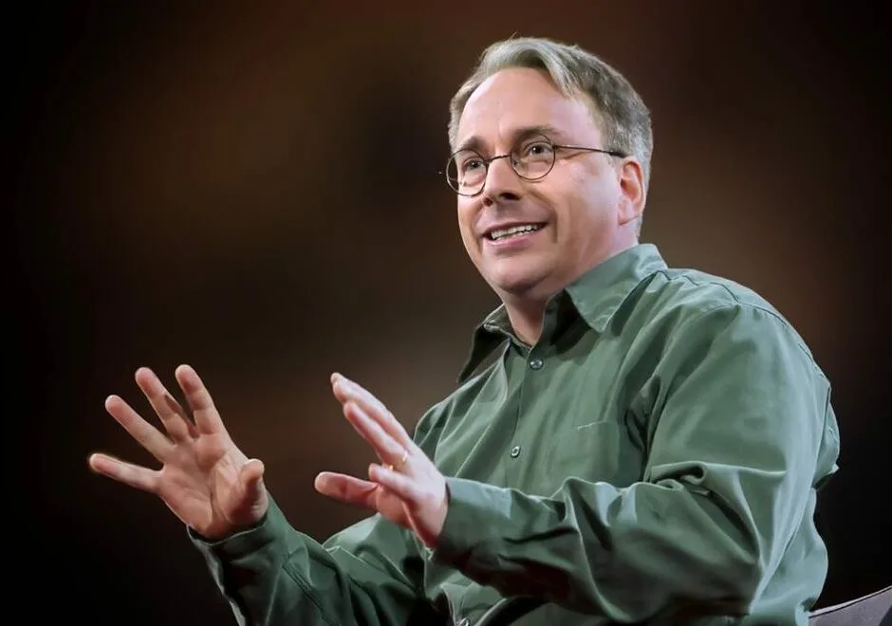
Биография Прародителя
Линус Торвальдс (Linus Torvalds) - это финский программист, наиболее известный как создатель ядра Linux и сам основатель GIT. Он родился 28 декабря 1969 года в Хельсинки, Финляндия. Линус начал разработку ядра Linux в 1991 году, когда был студентом Университета Хельсинки. Он создал Linux с целью разработки открытой и свободной операционной системы

Slide 5
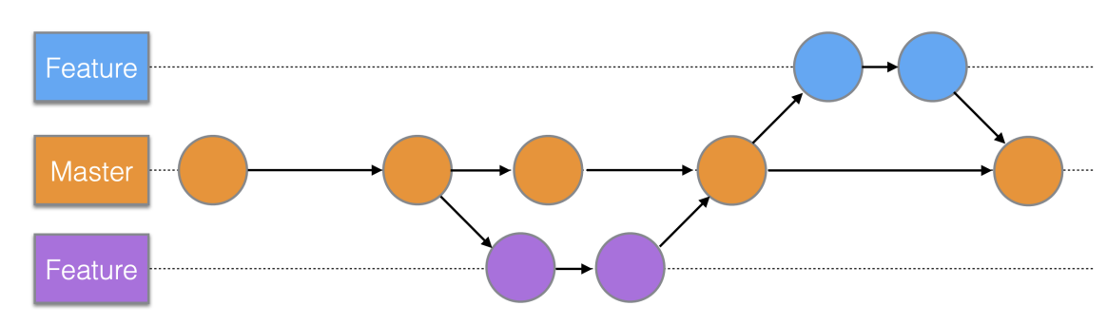
Пример работы GIT

Slide 6

С чем работает GIT
Чаще всего GIT используют с так называемым GitHub. Это можно сказать как социальная сеть куда скидываются различные коды,статьи, решения и т.д.
Сам GitHub был создан в 2008 году. Основателями GitHub являются Том Престон-Вернер и Крис Ван Дам. Они разработали GitHub с целью создания удобной и мощной платформы для хостинга и совместной работы над проектами на основе системы контроля версий Git
*Хостинг - это услуга предоставления места для размещения веб-сайтов и других онлайн-ресурсов на сервере, который постоянно подключен к Интернету

Slide 7
Как «залить» информацию на удалённый репозиторий GitHub
git init: Эта команда создает новый репозиторий Git в локальной папке проекта.
git add: Эта команда добавляет все файлы из текущей директории в индекс Git, чтобы они были готовы к коммиту.
git commit -m "Commit message": Эта команда создает коммит с сообщением о внесенных изменениях.
git remote add origin <URL>: Эта команда связывает локальный репозиторий с удаленным репозиторием на GitHub.
git push -u origin <branch>: Эта команда отправляет коммиты в удаленный репозиторий на GitHub.
*
URL – сама ссылка на удалённый репозиторий
Commit Messages – сообщение про сам комит
Комит – образно сохранение

Slide 8
Мой продукт
https://github.com/TimBusuok/generator_pass.git

Slide 9
Источники
https://gitforwindows.org – официальный сайт GIT
https://github.com/TimBusuok/generator_pass.git - репозиторий
https://www.wikipedia.org – Википедия
https://github.com – GIT HUB
https://gb.ru – GeekBrains

Slide 10
Спасибо за внимание!!

